Slide 1
Антенно-согласующее устройство
Антенно-согласующее устройство.
Кемеровская Детская железная дорога
Декабрь 2023г.

Slide 2
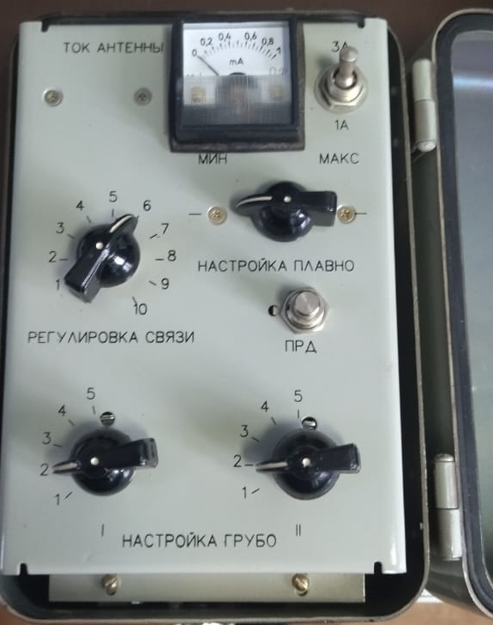
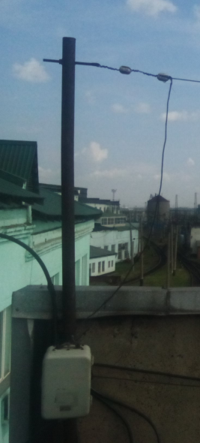
Вид АНСУ в эксплуатации.

Slide 3
Назначение АНСУ
АнСУ-В предназначена для настройки и согласования антенны на локомотиве в высокочастотным выходом радиотракта ГМВ.
Конструктивно АнСУ-В выполнено в виде корпуса прямоугольной формы, закрывающегося крышкой с уплотнением. Снаружи корпуса на одной из его граней имеется проходной изолятор, к которому подключается антенной ввод и клемма заземления. На другой стороне корпуса установлены высокочастотный разъем для подключения ВЧ кабеля от радиотракта.
Для настройки АнСУ-В необходимо открыть крышку, обеспечив доступ к переключателям, находящимся на лицевой панели. Настройка осуществляется по максимально возможному току антенны в соответствии с инструкцией по настройке (см. раздел инструкции по эксплуатации).

Slide 4
Настройка АНСУ по прибору амперметр.
Установить переключатель «ток антенны» в положение «3».
Установить дискретное положение переключателя «настр. грубо» , соответствующее максимальному отклонению стрелки индикатора «ток антенны А». В случае малого отклонения стрелки индикатора уменьшить предел его измерения , поворачивая ручку переключателя «ток антенны А» влево в другие дискретные положения .При этом не допускается оставлять переключатель в положении, при котором стрелка индикатора зашкаливает. Плавно вращая ручку «настр. плавно» , добиться максимального отклонения стрелки индикатора «ток антенны А» .
В точности настройки можно убедиться следующим образом: при
повороте ручки конденсатора переменной емкости на 360 градусов должны
быть отмечены два максимальных отклонения стрелки индикаторного прибора.
Последовательно переключая тумблеры найти положение ,при котором имеет место увеличение отклонения стрелки индикатора «ток антенны А» .
Дополнительное увеличение отклонения стрелки индикатора «ток антенны А» возможно при одновременном использовании комбинации из 2-3 тумблеров.
4

Slide 5
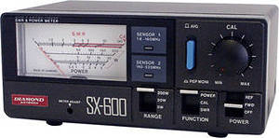
Настройка АНСУ прибором SX-600 (SX-200).
SX-600 представляет собой измеритель КСВ и мощности вставного типа, включаемый между передатчиком и антенной. Кроме этих традиционных измерений, с помощью функции контроля пиковой мощности огибающей в режиме одной боковой полосы можно измерять максимальное значение мощности огибающей.
Прибор имеет следующий перекрываемый диапазон частот: для измерительного входа S1: 1,8 - 160 МГц
для измерительного входа S2: 140 - 525 МГц
5

